Slide 1
PROJETO CASAMENTO
Turma 15
Alessandra Aparecida Gavioli
Ivan Pintaúde
Rafael Gabarro

Slide 2
PROJETO CASAMENTO
Termo de Abertura do Projeto
Escopo do Projeto / Atividades
EAP
Diagrama de rede das atividades
Estimativa de recursos e duração
Linha de base de tempo (Cronograma)
Linha de base de custos (Planilha de Orçamento)
Organograma do Projeto
Plano de Comunicações
Registro de Riscos

Slide 3
TERMO DE ABERTURA DO PROJETO
Objetivo do Projeto
Oficializar a união em casamento do casal Alessandra e Chang.
Descrição do projeto
Festa de casamento para 200 pessoas considerando uma cerimônia religiosa com efeito civil.
Recepção para os convidados em um salão de festas.
Viagem de lua de mel.
A data da cerimônia será 06/09/2015

Slide 4
ESCOPO DO PROJETO / ATIVIDADES
Deixar de forma clara qual trabalho deverá ser realizado e entregas.
Todas as solicitações de mudança no escopo devem ser feitas por uma reunião entre as partes interessadas e deverá ser aprovada e oficializada no formulário solicitação de mudança.

Slide 5
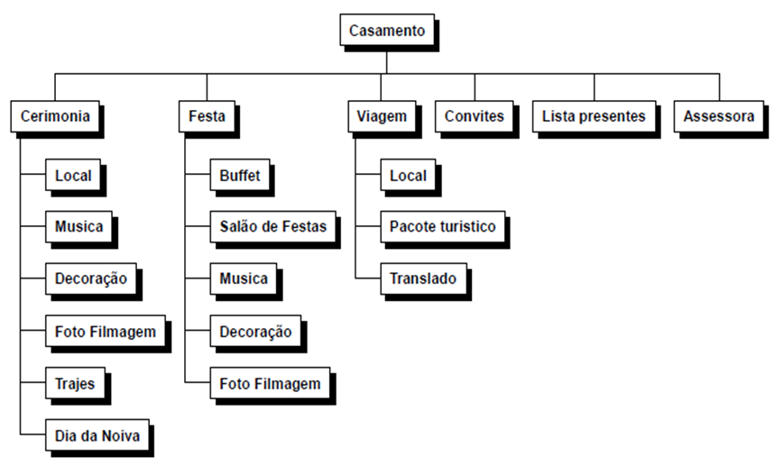
EAP

Slide 6
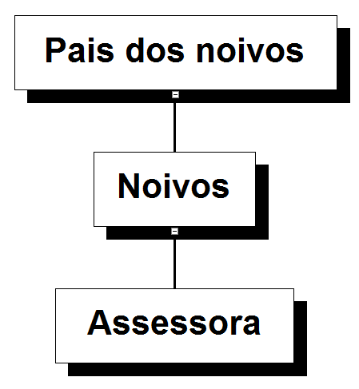
ORGANOGRAMA

Slide 7
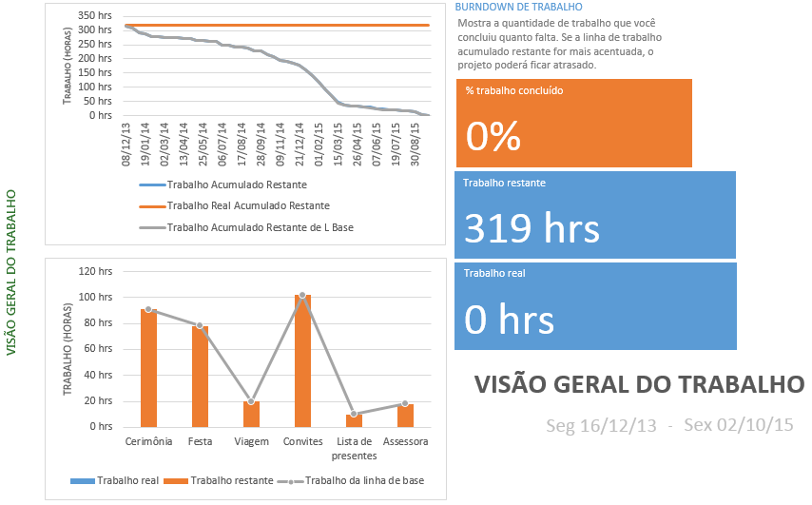
VISÃO GERAL DO TRABALHO

Slide 8
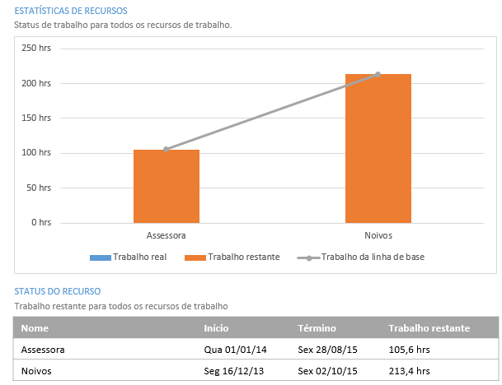
RECURSOS

Slide 9
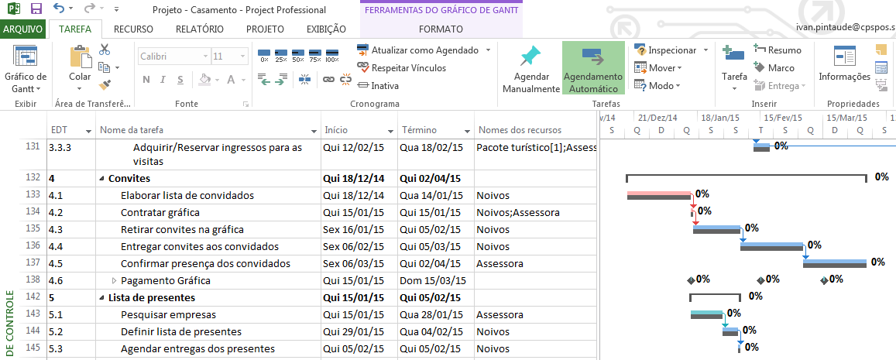
CRONOGRAMA

Slide 10
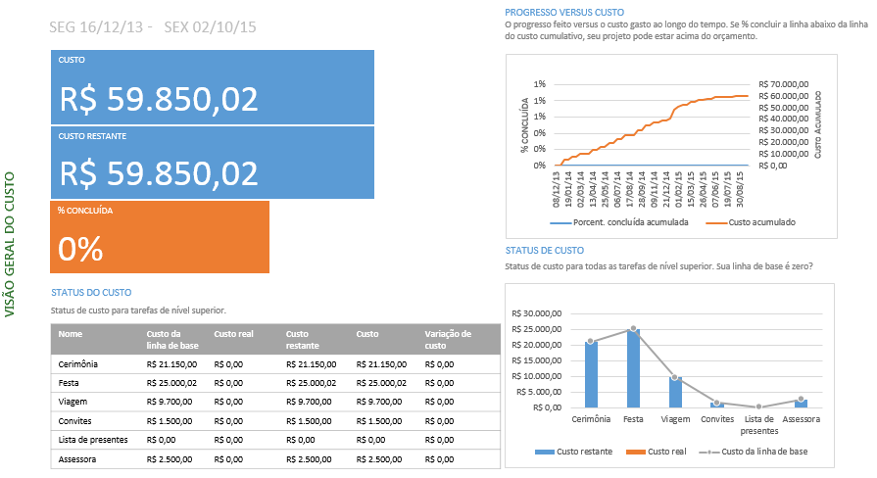
VISÃO GERAL DO CUSTO

Slide 11
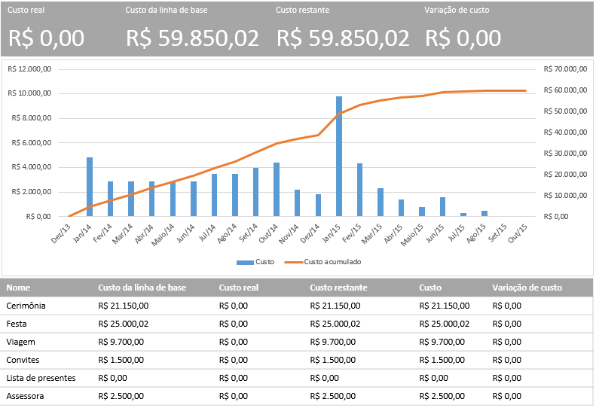
FLUXO DE CAIXA

Slide 12
GERENCIAMENTO DAS COMUNICAÇÕES
E-mail, contato telefônico e presencialmente.
Os mesmos serão considerados documentos do projeto.
O andamento do projeto estará disponível em ata para a assessora com copia para o casal, e no site dos noivos.
As solicitações de mudança devem ser formalizadas por e-mail, ou por escrito, e aprovadas pelo gerente de projetos.
Ocorrerão reuniões mensais com os Stakeholders.

Slide 13
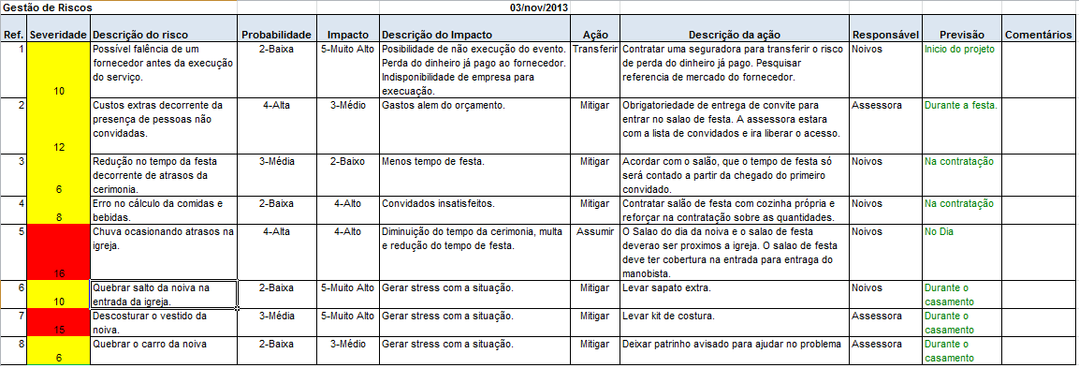
GESTÃO DE RISCOS

Slide 14
Obrigado!
FELIZES PARA SEMPRE

